Slide 1

Múdre hranie s Aflatounom
MŠ Družstevná 506, Strážske

Slide 2
Profilácia MŠ
MŠ sa profiluje na hravý, zdravý životný štýl doplnený prvkami finančnej a sociálnej gramotnosti, pohybovej a environmentálnej výchovy.
Profilácia je v súlade so školským vzdelávacím programom Tajomstvo starého duba.
Projekt ponúka 10 inšpiratívnych aktivít.

Slide 3
Hviezda Aflatoun, učebná pomôcka, deti motivuje a sprevádza školskými aktivitami.
Aflatoun je postavička, plamienok, hviezda, ohnivá guľa z vesmíru. Miloval príbehy o Zemi a o ľuďoch na nej a vždy chcel o nich zistiť viac. Až jedného dňa sa rozhodol spoznávať všetky úžasné veci na vlastné oči.
Učenie je pre deti najefektívnejšie, keď je spojené s hrou. S Aflatonom na ne čaká mnoho podnetných činností, ktoré sú šité na mieru ich aktívnemu objavovaniu sveta.

Slide 4
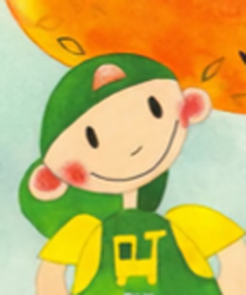
Aktivita č. 1 – Zahrajko otvára nový školský rok
Oblasť: Umenie a kultúra, Zdravie a pohyb
Podoblasť: Vokálne činnosti, Pohyb a telesná zdatnosť
Výkonový štandard: Spieva piesne a riekanky, Rytmicky správne využíva základné lokomočné pohyby a tanečné kroky na hudobný sprievod.
Cieľ: Inšpirovať detí k aktívnemu, hravému a zážitkovému učeniu prostredníctvom hudby, interaktívnych piesní a pohybu. Ukázať, že učenie, zábava a pohyb idú ruka v ruke, posilniť komunitu a rozvíjať radosť z pohybu a spevu.
Termín: 03.09.2025
Realizácia: Zahrajko – kino – školský dvor
Zodpovednosť: PaedDr. I. Grigeľová

Slide 5

Aktivita č. 2 – Radostné pečenie zdravých dobrôt
Oblasť: Človek a svet práce, Zdravie a pohyb
Podoblasť: Technológia výroby, Zdravie a zdravý životný štýl
Výkonový štandard: Identifikuje suroviny potrebné na prípravu niektorých vybraných bežne používaných výrobkov. Uvádza príklady zdravej a nezdravej výživy.
Cieľ: Preskúmať svet zdravého pečenia, kde aj maškrta môže byť zdravá. Spoločne pripraviť a upiecť dobroty, ktoré potešia chuťové poháriky.
Termín: 15.10-16.10.2025
Realizácia: pečenie v triede s lektorkou/3. a 4. trieda
Zodpovednosť: H. Reištetterová

Slide 6
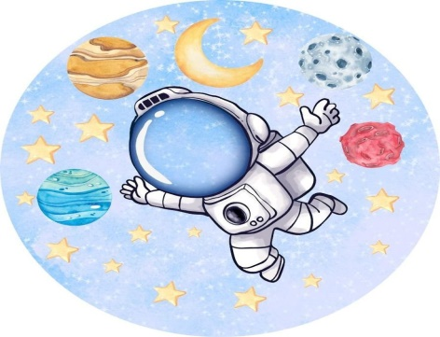
Aktivita č. 3 – Hviezdny príbeh
Oblasť: Človek a príroda
Podoblasť: Neživá príroda
Výkonový štandard: Opíše Zem ako súčasť vesmíru.
Cieľ: Spojiť zážitok z planetária s nezabudnuteľným pozorovaním oblohy priamo z Kolonického sedla. Oživiť legendy a tajomstva nočnej oblohy pod vizuálnou kupolou a stať sa na chvíľu objaviteľom kozmických diaľok. Precítiť veľkosť vesmíru a objavovať jeho krásy a záhady.
Termín: 19. 11. 2025 (3. a 4. trieda), 20. 11. 2025 (1.,2.,3.,4.trieda)
Realizácia:Kolonické sedlo a Astro show/vesmírna kupola v MŠ
Zodpovednosť: Mgr. Z. Eleková

Slide 7
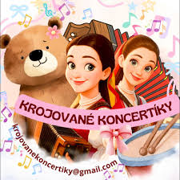
Aktivita č. 4 - Kúzlo folklóru a tradícii „Od Martina do Vianoc“
Oblasť: Človek a spoločnosť
Podoblasť: História okolia
Výkonový štandard: Uvedie príklad
tradičnej regionálnej kultúry podľa miestnych podmienok.
Cieľ: Jedinečnou cestou časom a kultúrou vnímať bohatstvo slovenských folklórnych tradícií obdobia „Od Martina do Vianoc“. Aktívne prežiť atmosféru zvykov a obyčaji, ktoré sprevádzali našich predkov počas tohto obdobia.
Termín: 15.12.2025
Realizácia: Krojované koncertíky – priestory v MŠ – kino
Zodpovednosť: S. Ronďošová

Slide 8
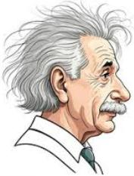
Aktivita č. 5 - Hraj sa a objavuj vedu
Oblasť: Človek a príroda
Podoblasť: Prírodné javy
Výkonový štandard: Opíše vybrané prírodné
javy a podmienky zmeny ich fungovania na základe
vlastného pozorovania a skúmania.
Cieľ: Odkryť tajomstvá sveta okolo nás prostredníctvom Kúzelnej fyziky. Objavovať a experimentovať, ako jednoduché hračky dokážu vysvetliť zložité vedecké princípy a premení každého na malého vedca s veľkou zvedavosťou.
Termín: 21.01. a 22.01.2026
Realizácia: Kúzelná fyzika a vedecké hračky – priestory MŠ
Zodpovednosť: Bc. S. Lazorová

Slide 9
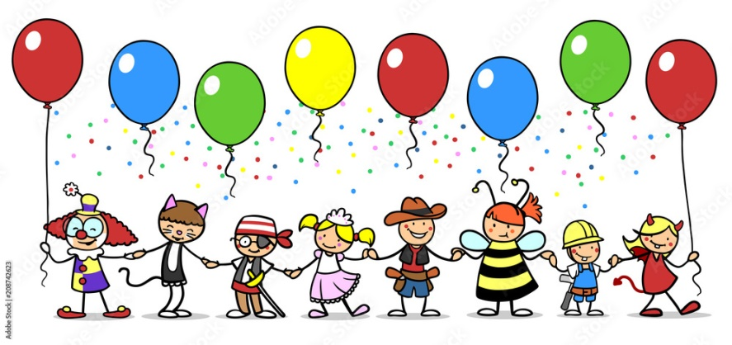
Aktivita č. 6 – Veselý karneval pre detičky
Oblasť: Umenie a kultúra
Podoblasť: Hudobno-pohybové činnosti
Výkonový štandard: Využíva tanečné prvky v jednoduchých choreografiách.
Cieľ: Podporiť fantáziu, sociálne interakcie a motorické schopnosti prostredníctvom rôznorodých aktivít, pohybu s hudbou.
Termín: 11. 02. 2026
Realizácia: Detičkovo – priestory MŠ
Zodpovednosť: P. Šandorová

Slide 10
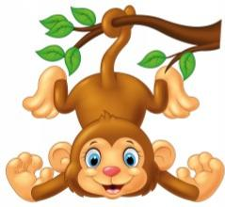
Aktivita č. 7– Kamarátka neposlušná opička
Oblasť: Jazyk a komunikácia
Podoblasť: Porozumenie implicitného významu textu
Výkonový štandard: Odpovedá na otázky nad rámec doslovného významu textu a dokáže predvídať dej, domýšľať obsah, aplikovať informácie z textu v prenesených situáciách a pod.
Cieľ: Aktívne sa zapojiť do deja príbehu, pochopiť silu spolupráce pri dobrodružstve s ujom Ľubom a jeho neposlušnou kamarátkou opičkou.
Termín: 11.03.2026
Realizácia: Ujo Ľubo – kino – priestory MŠ
Zodpovednosť: Mgr. M. Daňová

Slide 11

Aktivita č. 8– Divadlo na hojdačke predstavuje kolobeh vody
Oblasť: Človek a príroda
Podoblasť: Neživá príroda
Výkonový štandard: Uvedie príklady, kde sa v prírode nachádza voda. Pozná význam vody pre rastliny, živočíchy a človeka.
Cieľ: Zábavnou a zážitkovou formou pochopiť základné princípy kolobehu vody v prírode. Uvedomiť si dôležitosť vody pre život na Zemi a jej nenahraditeľný význam.
Termín: 22.04.2026
Realizácia: Divadlo na hojdačke – kino
Zodpovednosť: A. Zeleňáková

Slide 12
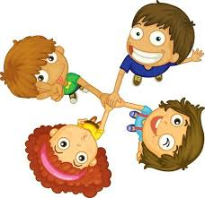
Aktivita č. 9 – Poďme sa hrať a tancovať
Oblasť: Zdravie a pohyb, Matematika a práca s informáciami
Podoblasť: Pohyb a telesná zdatnosť, Logika
Výkonový štandard: Roztriedi objekty v skupine na základe určenej vlastnosti. Vytvorí dvojicu objektov na základe danej logickej súvislosti. Manipuluje s náčiním: chytanie, podávanie, odrážanie, preskakovanie atď.
Cieľ: Posilniť rodinné väzby, podporiť spoločné trávenie času a hravou formou rozvíjať zručnosti detí aj dospelých, vrátane matematického myslenia a zdravého pohybu.
Termín: 15.05.2026
Realizácia: Detičkovo – Deň rodiny – školský dvor
Zodpovednosť: Z. Sklenárová

Slide 13
Aktivita č. 10 – Detská párty
Oblasť: Umenie a kultúra
Podoblasť: Percepčné činnosti
Výkonový štandard: Aktívne počúva hudobné skladby pre detí. Vyjadruje zážitky z počúvanej hudby verbálne, pohybom alebo inými umeleckými výrazovými prostriedkami.
Cieľ: Vytvoriť nezabudnuteľný zážitok plný smiechu a zábavy pre deti pri príležitosti MDD, ktorého súčasťou je jedinečnosť každého dieťaťa.
Termín: 01.06.2026
Realizácia: Ujo Ľubo – Detská párty – školský dvor
Zodpovednosť: Mgr. L. Suslová

